Slide 1
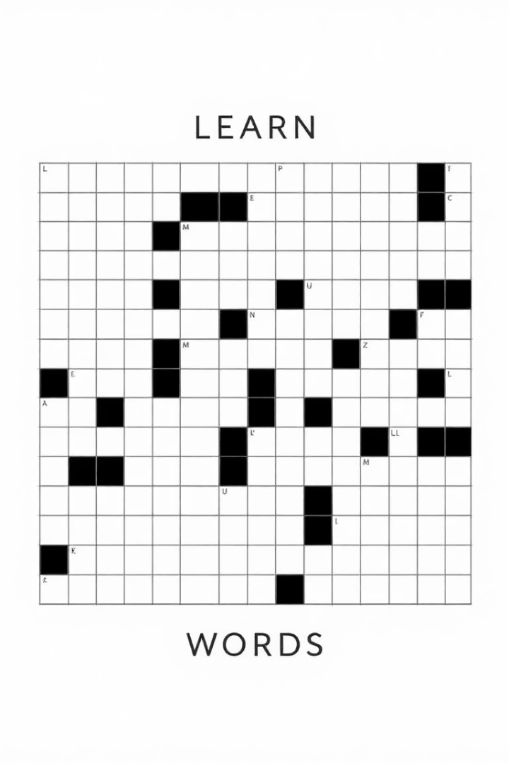
Génération de Grilles de Mots-Croisés par Programmation par Contraintes
Groupe N°44, Sujet 12
Baptiste Villeneuve / Lucas Juanico / Killian Maurin

Slide 2
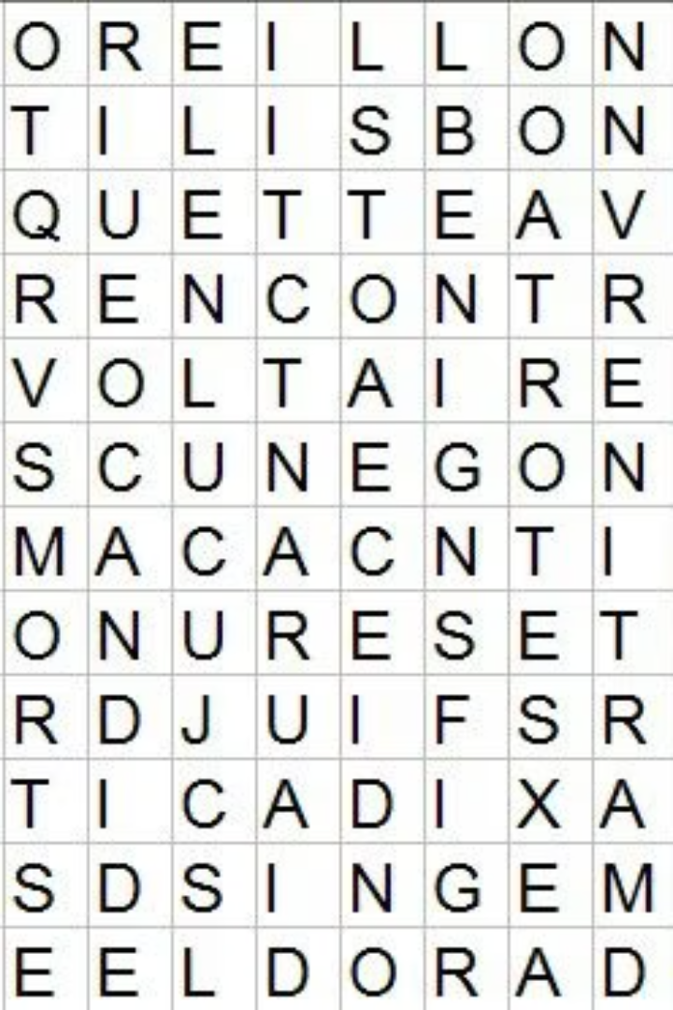




Plan de la Présentation
Le Problème
Qu'est-ce qu'une grille de mots-croisés?
Pourquoi la PPC?
Avantages de la Programmation par Contraintes
Modélisation
Traduire les règles en modèle
Implémentation
Utilisation de OR-Tools CP-SAT

Slide 3
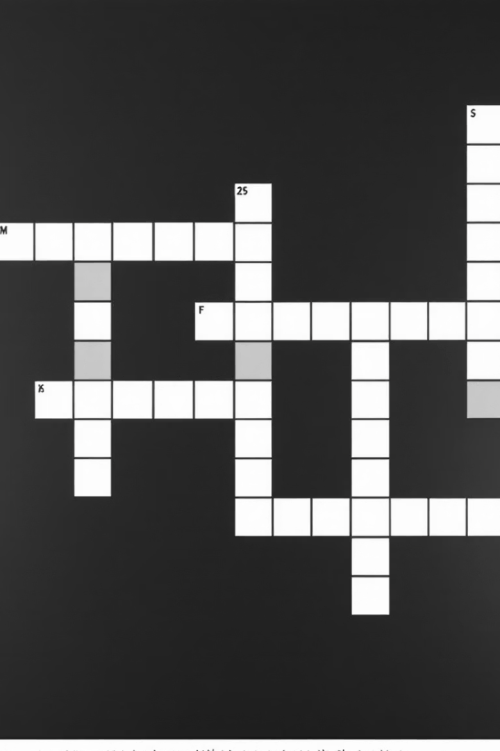
Le Défi: Remplir la Grille
Objectif
Remplir une grille avec des mots
Mots valides
Issus du dictionnaire
Longueur exacte
Adaptée à l'emplacement
Contrainte clé
Lettres identiques aux intersections

Slide 4
Notre Approche: La Programmation par Contraintes
Force Brute?
PPC (Prog par contrainte)
Explosion combinatoire!
Modélisation naturelle et flexible

Slide 5



Modélisation (1/4): Identifier où placer les mots
Grille
Matrice de caractères ('.' ou '#')
Emplacement (Slot)
Séquence continue de '.' horizontale ou verticale
Stockage
ID, Direction, Ligne, Colonne, Longueur

Slide 6
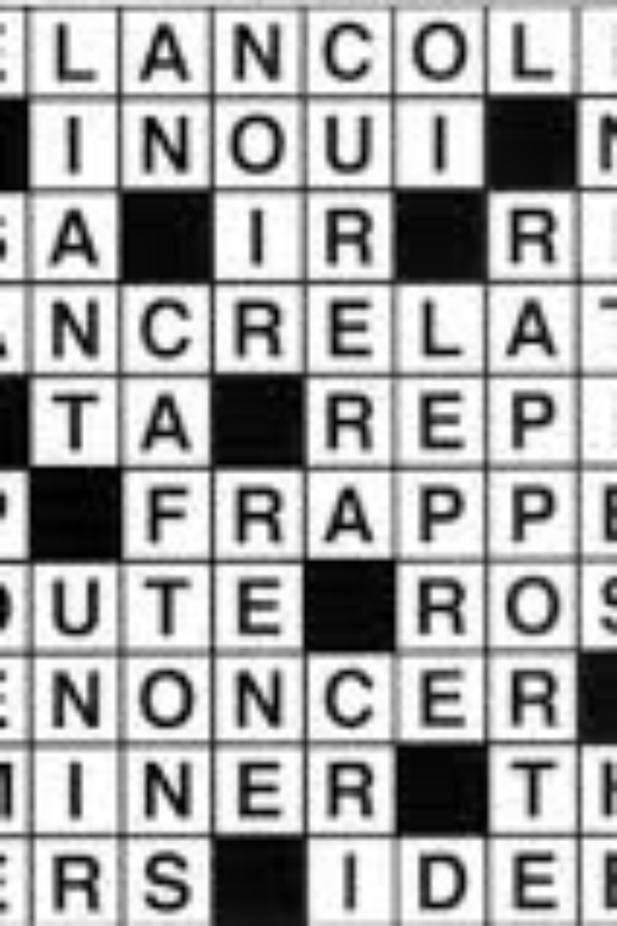
Modélisation (2/4): Gérer les Intersections
Définition
Identification
Case '.' partagée par un slot H et V
Cases appartenant à deux slots

Slide 7



Modélisation (3/4): Les Mots Disponibles
Source
Fichier texte (dictionnaire.txt)
Prétraitement
Majuscules, nettoyage
Organisation
Mots classés par longueur

Slide 8








Modélisation (4/4): Le Modèle CSP Final
Variables
Domaines
Une variable entière par emplacement
Indices des mots candidats
Implémentation
Contraintes
OR Tools - CP SAT
Même lettre aux intersections

Slide 9
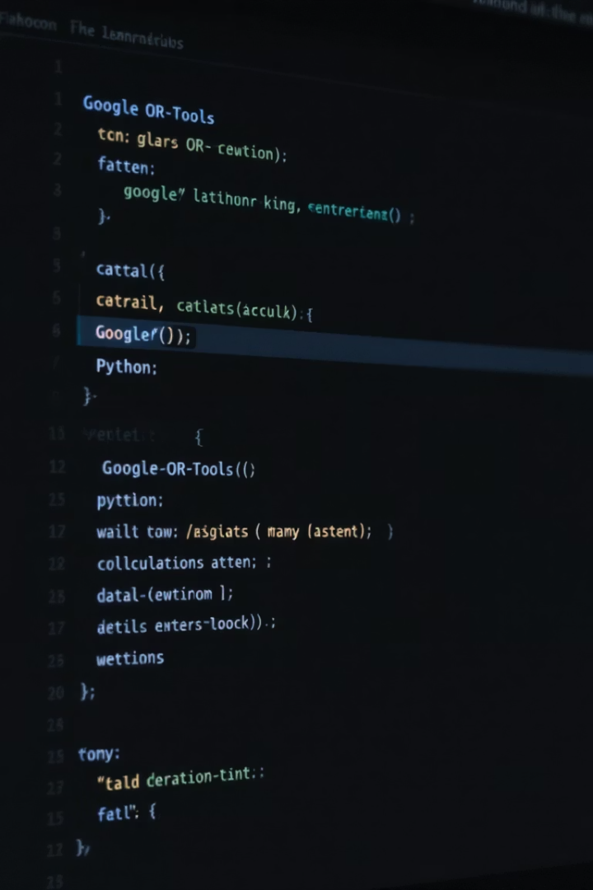
Implémentation: Avec OR-Tools CP-SAT
Créer le modèle
model = cp_model.CpModel()
Déclarer les variables
var = model.NewIntVar(indice_mot_debut, indice_mot_fin, id)
Ajouter les contraintes
model.AddAllowedAssignments([var_h, var_v], allowed_pairs)
Résoudre
status = solver.Solve(model)

Slide 10



Modélisation (3/4): Définition des mots
Pour chaque mot de la grille ("Château" par example)
Définition généré avec l'api OpenAi : Demeure féodale fortifiée et défendue par des remparts
Récupération de la position (ex. Vertical 1, Vertical 2, Horizontal 1, …)

Slide 11
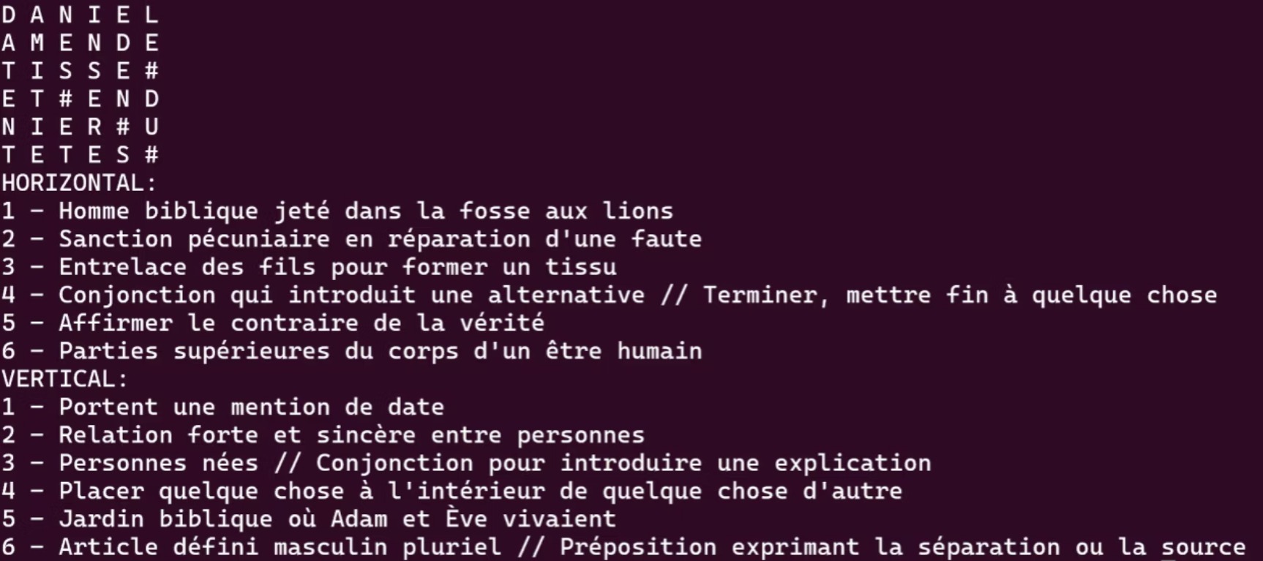
Résultats: Une Grille Générée!

Slide 12
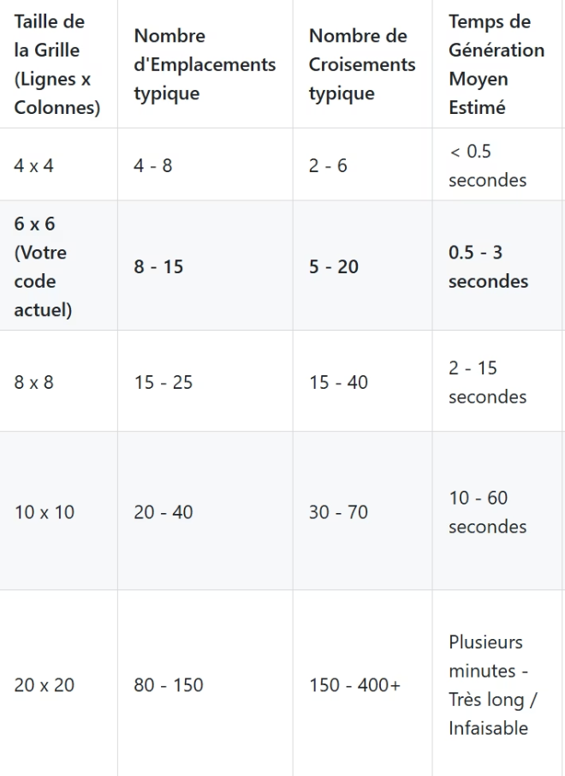
Temps de Génération

